Slide 1
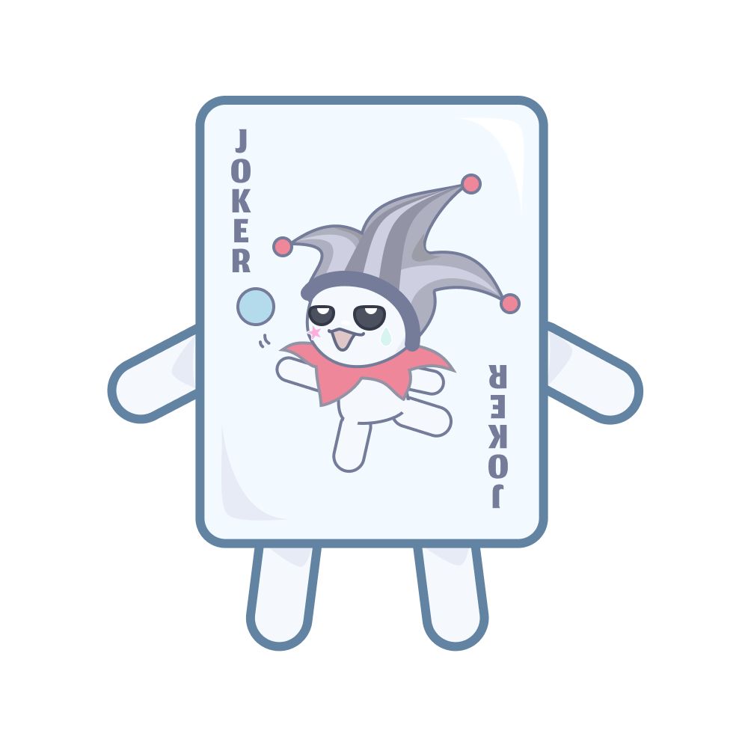


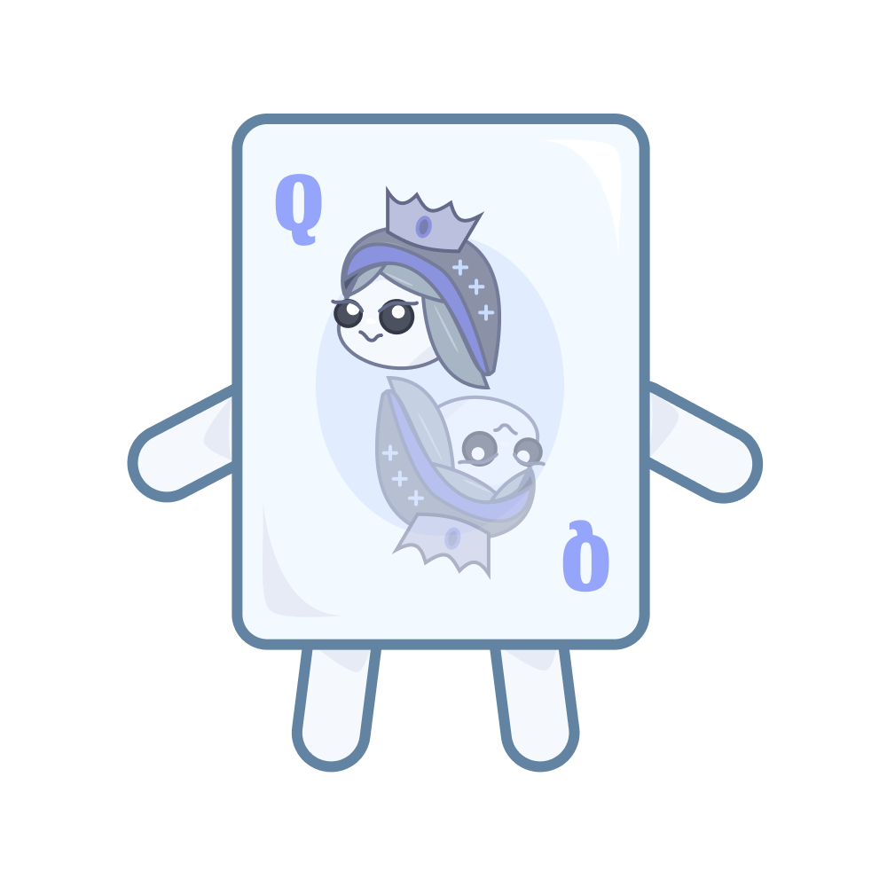
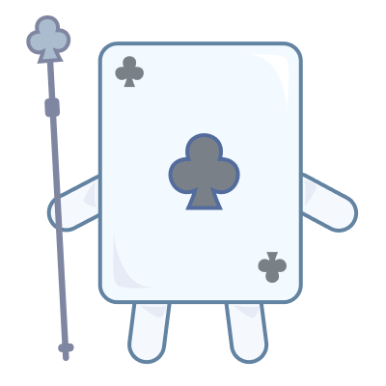

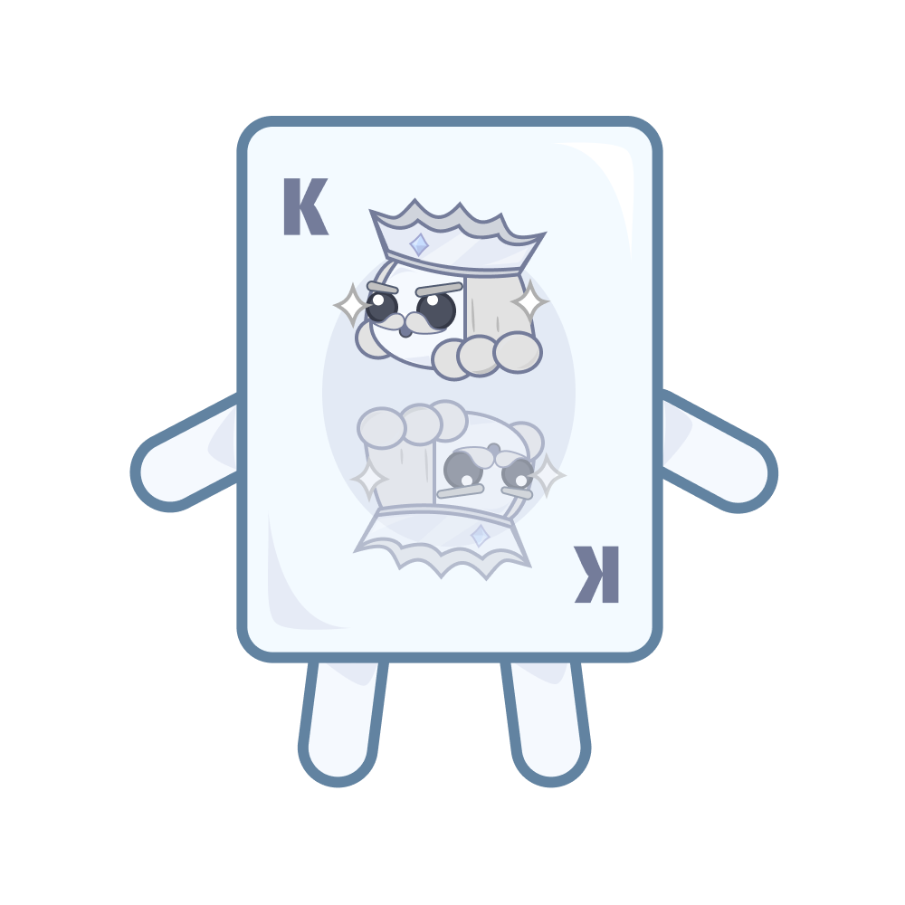
TEAM 제왑삐
CHESS
vs.
TRUMP
START

Slide 2
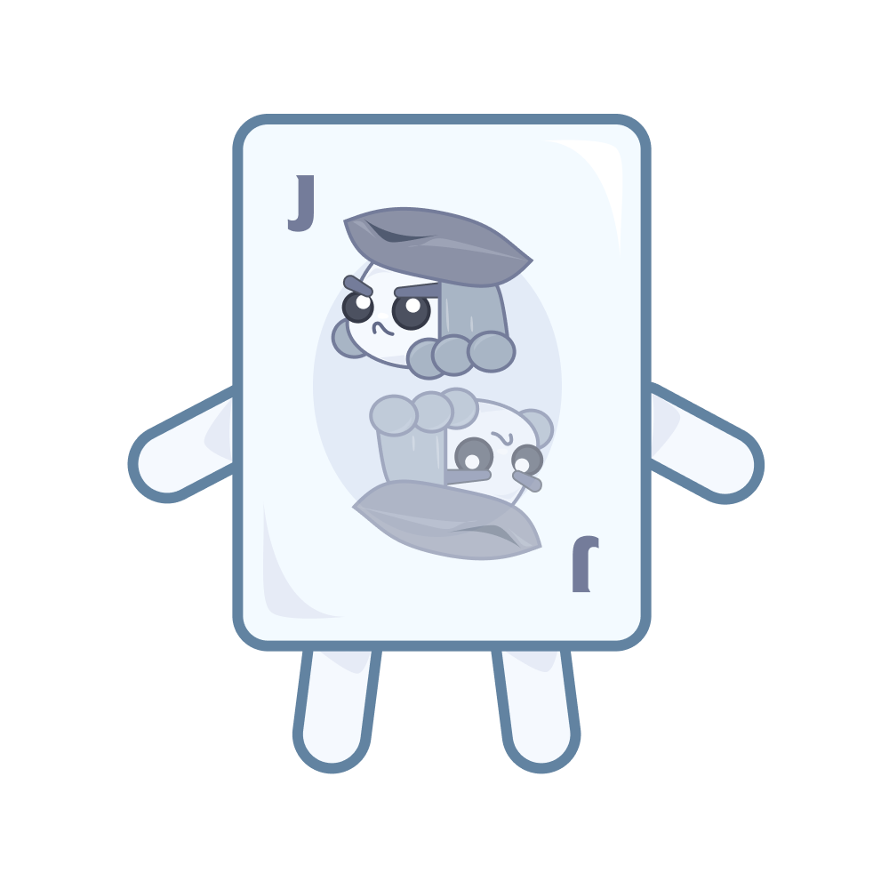
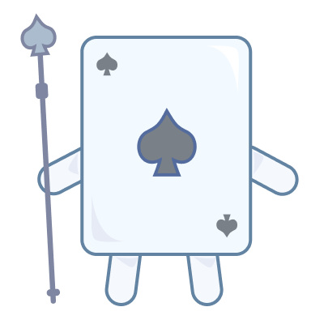
팀원 소개
된장
쌈장
간장
춘장
초장
김경원
김민석
어하림
이현지
조병우
다양한 체스말
생성 및 유형,
자원관리
버튼 연결
캐릭터 강화,
게임 진행 상태 표시
스테이지 매니저
사운드 매니저
킹 설계

Slide 3
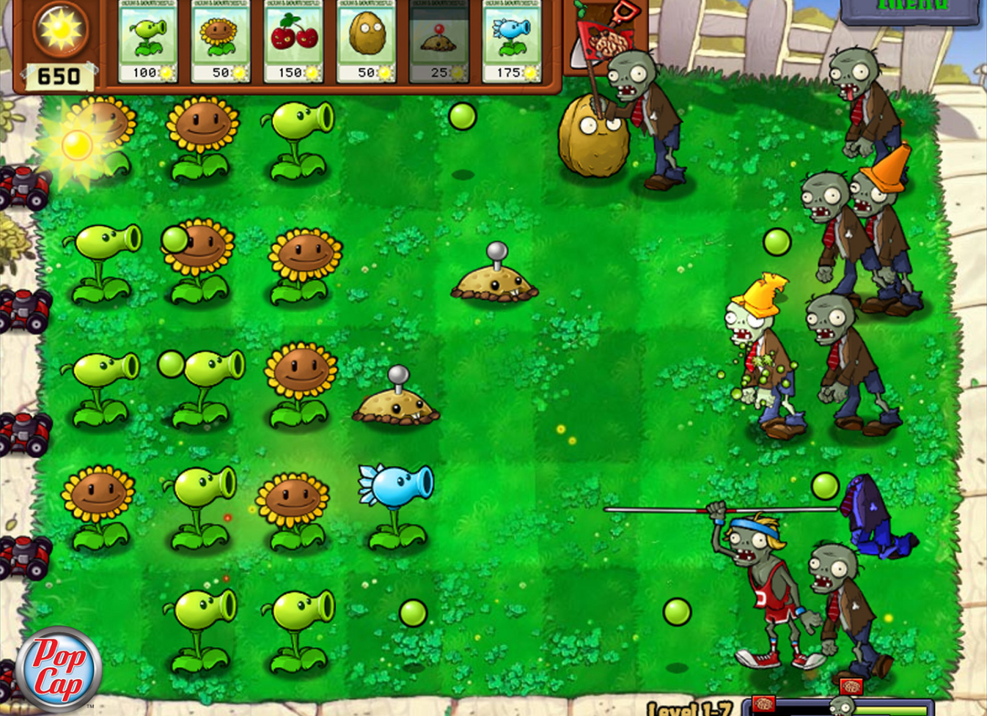
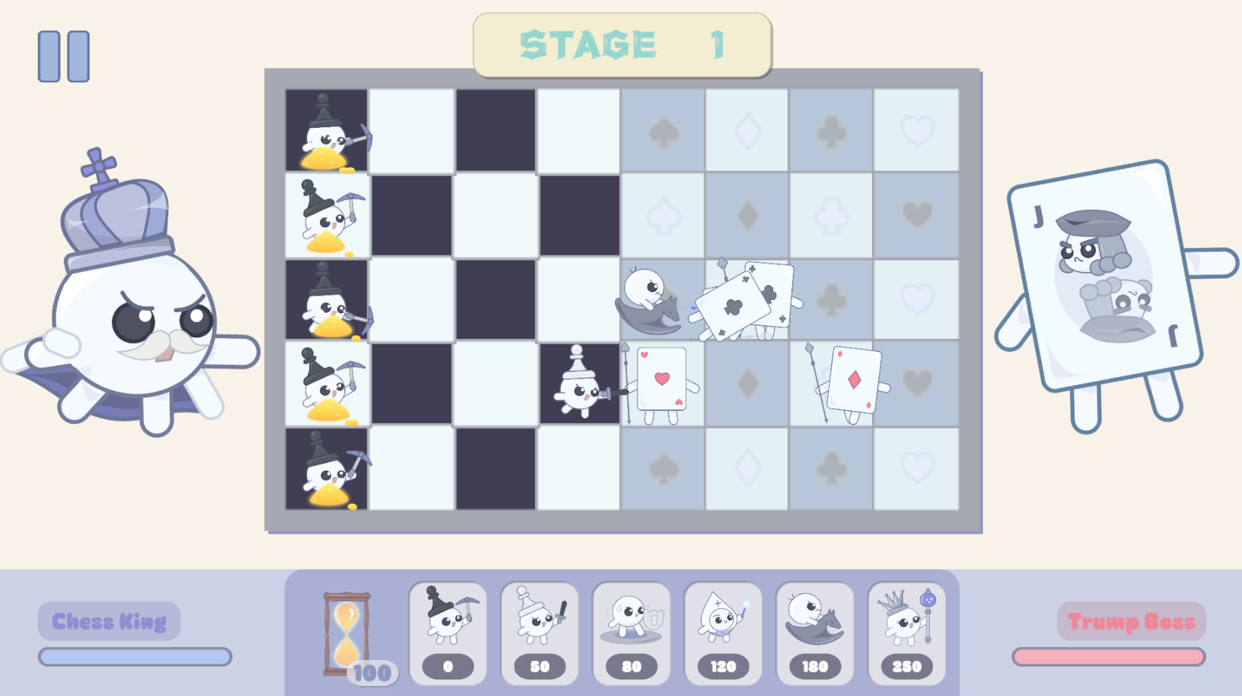
게임 소개
2D 타워 디펜스 게임
ref

Slide 4
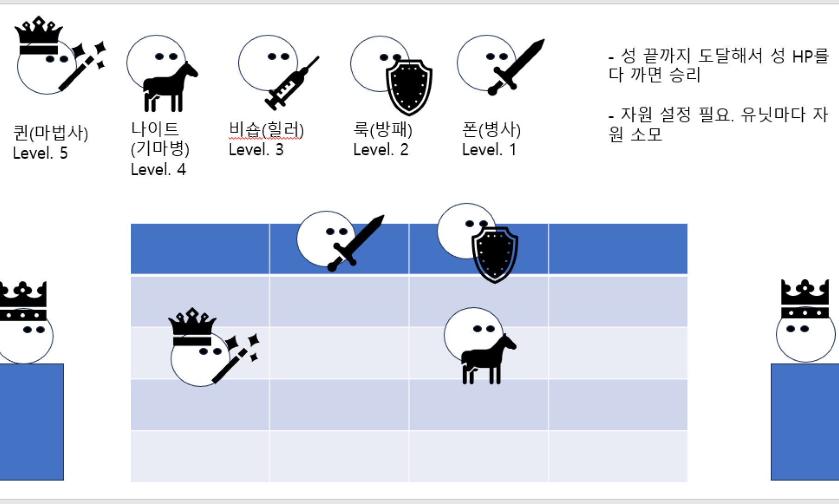
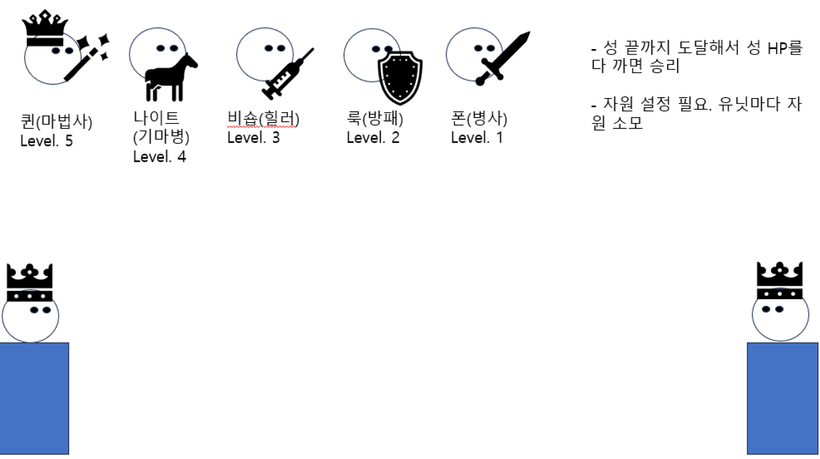
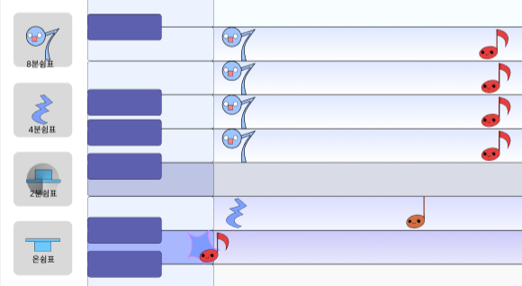
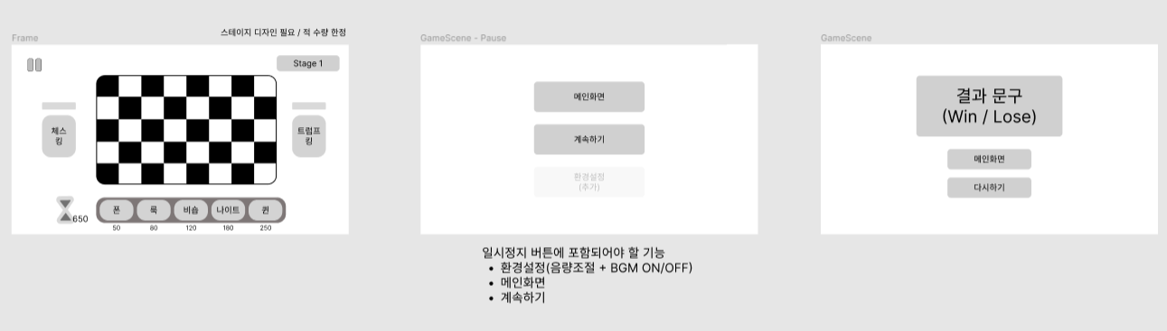
게임 소개
아이디어 구상
와이어프레임

Slide 5
개발 내용
UnitController
Units
UnitStatsSO
행동 로직 / 데이터
IEffect
모든 종류의
유닛
근거리 공격 / 장거리 공격 / 마이닝 / 힐 / …
HealthSystem
체력 관련 / 죽음 관리
Animation
Controller
애니메이션 관리

Slide 6
개발 내용
Spawner
체스판을 기준으로 생성
TileMap의 월드 좌표를 가져와서 참조
Chess
Spawner
Trump
Spawner
마우스 Raycast
타일맵 위
+
아군 체스말이 존재하지 않는다는 조건
가장 마지막 열에 있는
타일들을 기준으로 생성
월드좌표를 가지고 와서 배열에 담은 후, 랜덤한 수를 뽑아 이 배열에서 해당 수를 index로 갖는 좌표에 생성

Slide 7
어려웠던 점
로직 최적화
스코프 조절
역할 분배

Slide 8

해결 방법
로직 최적화
Scriptable Object 채택
→ 로직 재구성
스코프 조절
역할 분배
스코프 조절에 집중
기한 내에 맞출 수 있도록 플래닝
겹치는 부분 빠르게 작업
서로 도와가며 협업 진행

Slide 9

프로젝트 회고
김경원 : 코딩,개발자등 전공도 아니고(내가 실력 제일 안좋은것 같음) 작업,학습을 하는데 뇌 과부화도 많이오고 부족한점도 많았지만 팀원분들이 이해해주시고 오히려 도움을 주셔서 문제도 해결되었다. 좀더 소통도 많이 하고 도움이 되고 싶었지만 실력이 부족해서 무슨소리인지 못알아 듣는 부분도 있어서 너무 아쉽다. 이번 팀으로 통해 더 많은 소통, 코딩, 해결 방법등을 배워갈수 있어서 정말 좋았다
이현지 : 게임의 전체적인 구조에 대해 생각해볼 수 있었던 프로젝트인 것 같다. 개인과제를 할 때는 개발 기능이 많지 않고 범위가 좁아서 큰 틀의 구조에 대해 고민할 기회가 적었는데, 팀원들과 함께 작업하다보니 혼자서는 할 수 없었던 작업들이 추가되어서 더 넓은 시각으로 구조를 바라볼 수 있었다. 코드에서 부족한 점이 많지만, 고민하고 성장할 수 있었던 시간이었다.
조병우 : 주로 스테이지 매니저와 사운드 매니저를 담당했고 그 외 다른 씬과 씬 사이에 연결 등을 작업하는데 지원했었다. 부족한 부분도 있었지만 개인적으로 학습하고 모르는 부분은 팀원들의 도움과 협력을 통해 성공적으로 완성할 수 있었고, 특히 스코프를 조절해서 기한 내에 완성할 수 있었던 점과 팀원들 각자 파트 이외에도 서로 도우며 협력할 수 있는 경험이 좋았다.

Slide 10
프로젝트 회고
어하림 : 밤 새서 응원한 보람이 있는 UI다. 버튼이 잘 작동해서 기분이 좋다. 앞으로 버튼 담당 할 수 있을 것 같다. 세계관이 체스초코가 아니라 안타까울따름이다. ChatGPT의 도움을 받아왔지만, 팀원에게 질문하니 더 간략해서 이해가 잘 된다. 팀에 정예가 많으면 질문을 할 타이밍을 잘 잡아야겠다. 질문하는데 수줍음이 사라졌다 이제 어디가서 잘 질문 할 수 있을 것 같아 좋다. 피그마로 캐릭터 만들 수 있다는 걸 알게 되었다. 어깨너머 일주일이면 만들줄은 몰라도 저런거구나! 한다
김민석 : 그동안 단순하게만 코드를 짜고, 일차원적인 로직 구현을 했다면, 이번에는 팀원분의 도움을 통해 그동안 어려워서 겁먹고 엄두도 내지 않았던 부분에 대해서 과감하게 공부하게 된 계기가 되었다. 비슷한 구현이지만 로직이 변경됨에 따라서 확장성이 용이해지게 되는것을 알게 되었다. 또한 에셋이나 리소스 부분에서 제한적인 부분이 많았었는데, 현지님께서 자체제작이 가능하여 게임 기획에 대해서 원했던 만큼 구현이 된 것 같아서 보람있었다.

Slide 11
TEAM 제왑삐
감사합니다
EXIT

